Slide 1
Jugement 6ème ^{Généralités}
2024-2025

Slide 2
Qu’appelle-t-on élément ?
Eléments
(Mouvements Gymniques ou acrobatiques)
Difficultés 6^{èmes}
Autres difficultés
Eléments contenus dans les grilles 6^{èmes} et classés par familles en barres, poutre et sol
(Programme Fédéral de la saison en cours)
Eléments contenus au minimum dans le 5ème degré du PF ou code FIG
(Programmes de la saison en cours)

Slide 3
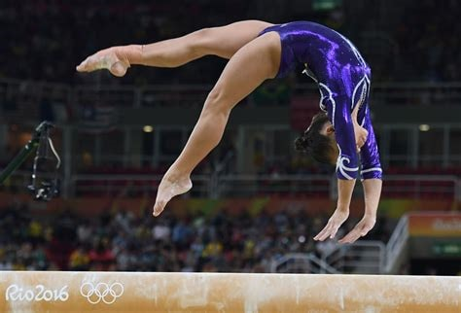
Composition du mouvement
L’exercice doit comporter :
3 Difficultés 6^{èmes} prises dans 3 familles différentes de la grille.
4 autres difficultés
Sauf les éléments de liaison et certains éléments listés à chaque agrès

Slide 4
Répétition d’élément
Une difficulté 6ème ne peut être exécutée 2 fois(Sauf en Barres asymétriques).
La 2ème fois elle ne sera pas reconnue ni bonifiée et ne pourra pas servir pour valider une EC
Elle pourra valider une liaison bonifiée

Slide 5
Composition du mouvement
Le mouvement doit respecter un certain nombre de critères, les Exigences de Composition (EC) au nombre de 5
Chaque EC a une valeur de 0,50 point soit un total de 2,50 pts
Quand dans une EC 2 critères sont demandés, la gymnaste doit réaliser les 2 critères pour obtenir 0,50 point

Slide 6
Composition du mouvement
Une difficulté 6ème ou une liaison de difficultés peuvent obtenir une valeur de bonification de 0,30 pt ou de 0,50 point
La bonification est accordée pour des difficultés 6^{èmes} différentes même si elles font partie de la même famille
L’ensemble des bonifications ne peut excéder 1,50 pt.

Slide 7
Les bonifications
La bonification n’est pas accordée en cas de :
Chute
Répétition (sauf pour les liaisons bonifiées)
Position tenue non respectée
Fautes égales ou supérieures à 0,60 pt
La bonification est accordée pour une liaison, même si chaque élément est pénalisé de 0,60 pt

Slide 8
Note E
Note E (Exécution)
Exécution de 7 éléments au moins reconnus | Pas de déduction
Exécution de 6 éléments reconnus | - 2 Points
Exécution de 5 éléments reconnus | - 3 Points
Exécution de 4 éléments reconnus | - 4 Points
Exécution de 3 éléments ou moins reconnus | - 5 Points

